Slide 1
Chapter 5
İntegraller

Slide 2
Bölüm 5.1
Sonlu Toplamlarla Tahminde Bulunmak ve Alan

Slide 3
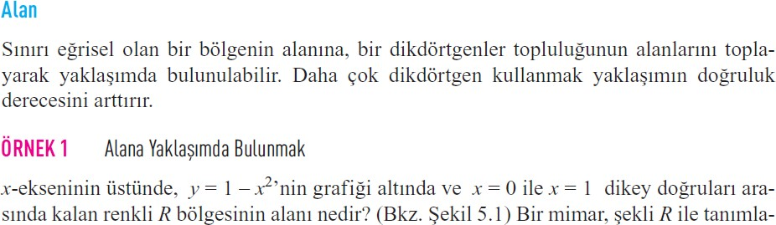

Slide 4
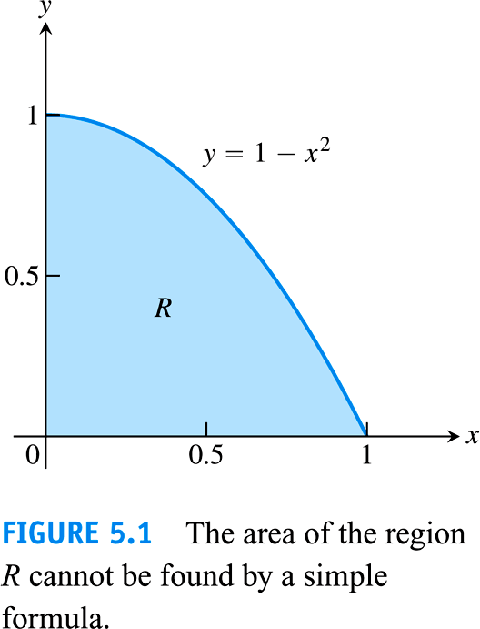
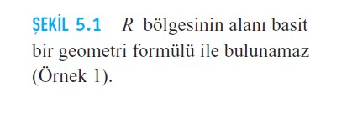

Slide 5
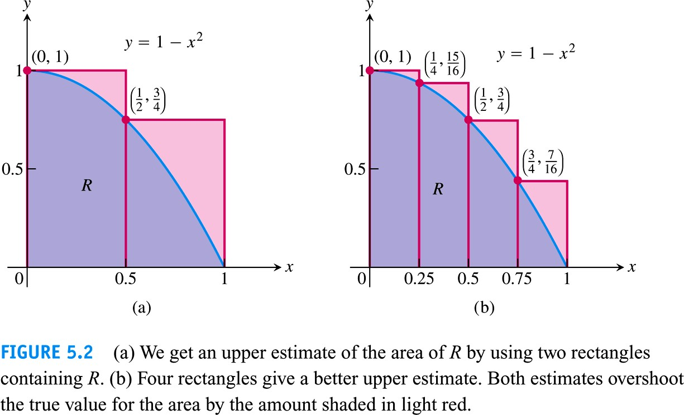
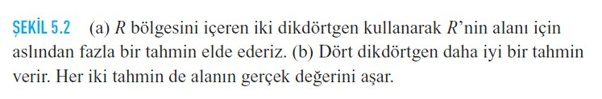

Slide 6
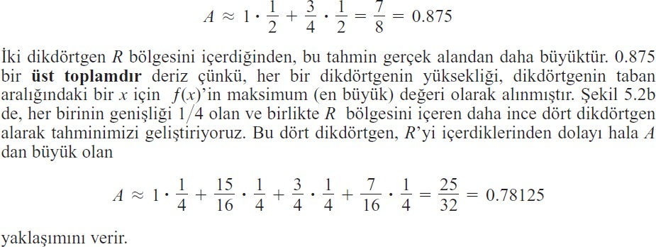

Slide 7
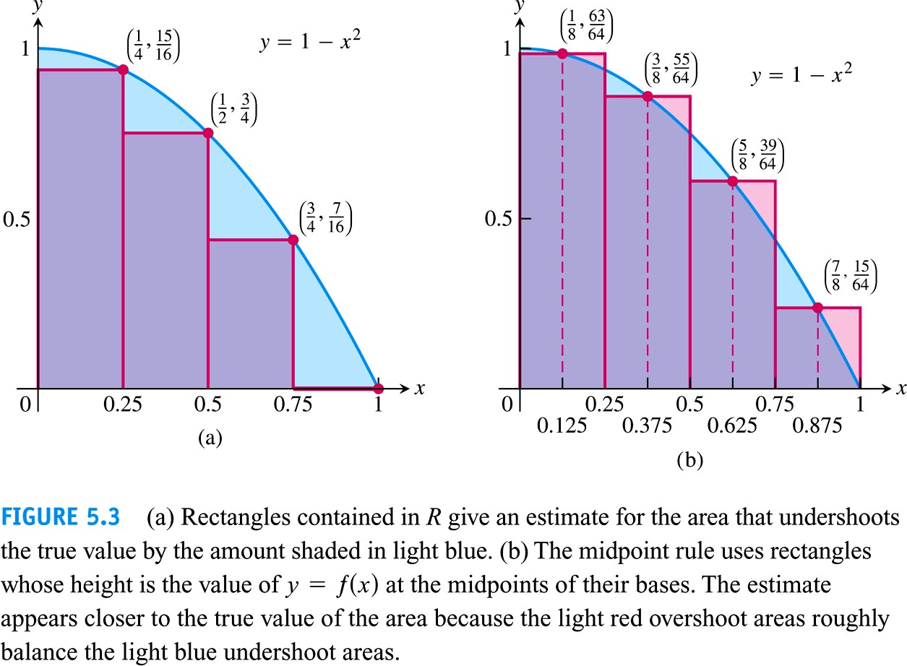
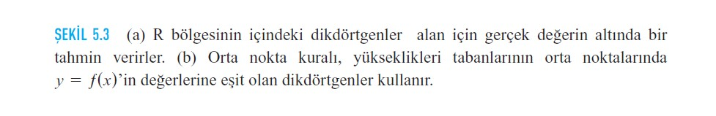

Slide 8
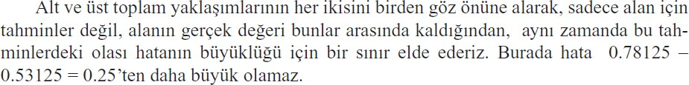
Şekil 5.3a daki dikdörtgenlerin alanları toplamı:

Slide 9
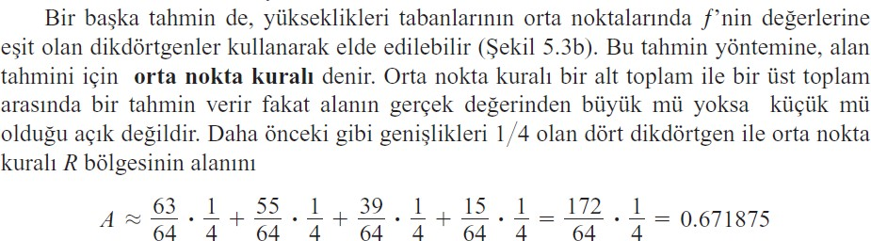

Slide 10
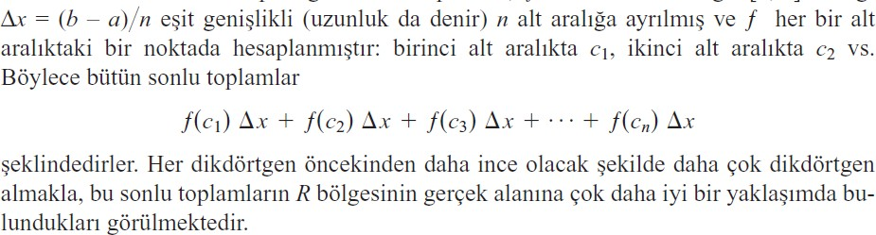

Slide 11
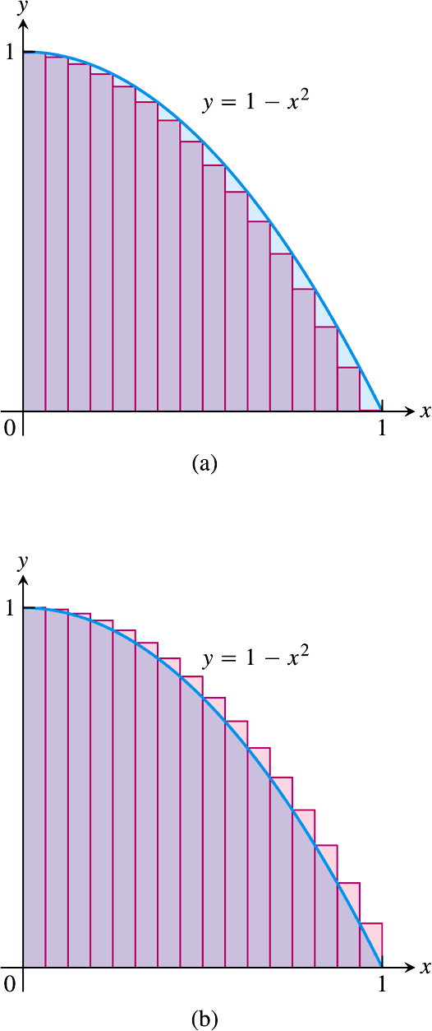
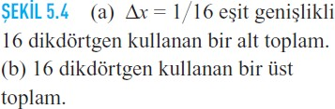

Slide 12
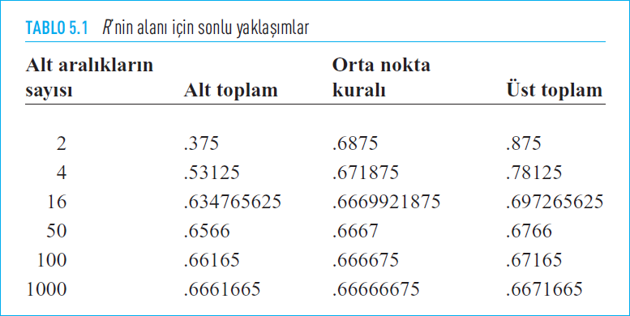

Slide 13
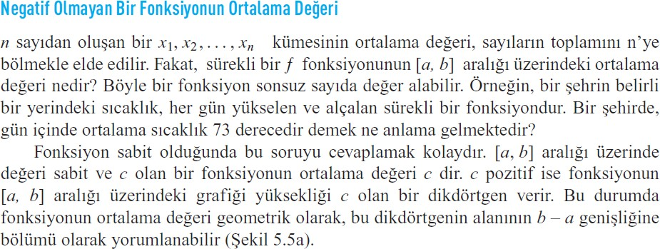

Slide 14
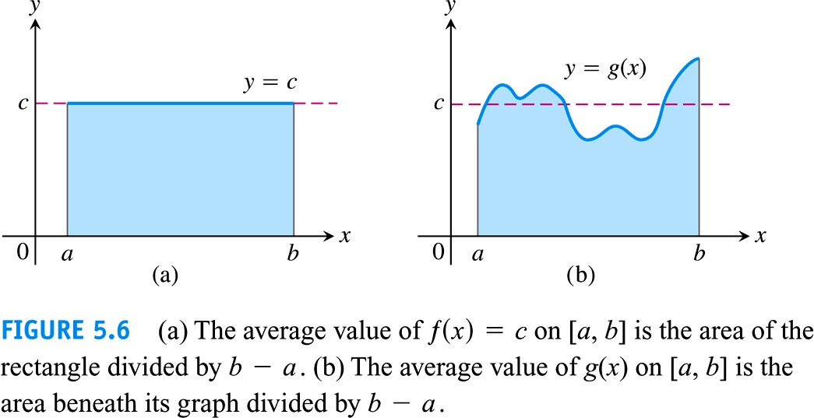
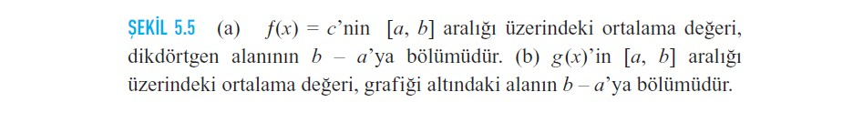

Slide 15
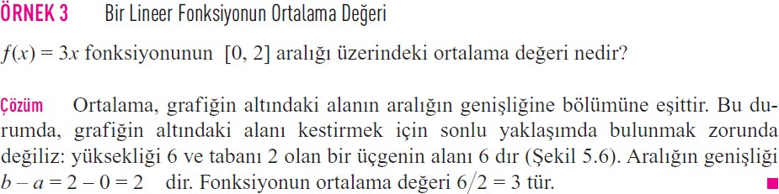
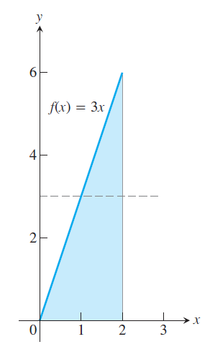

Slide 16
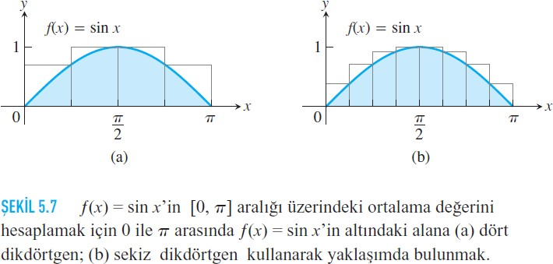

Slide 17
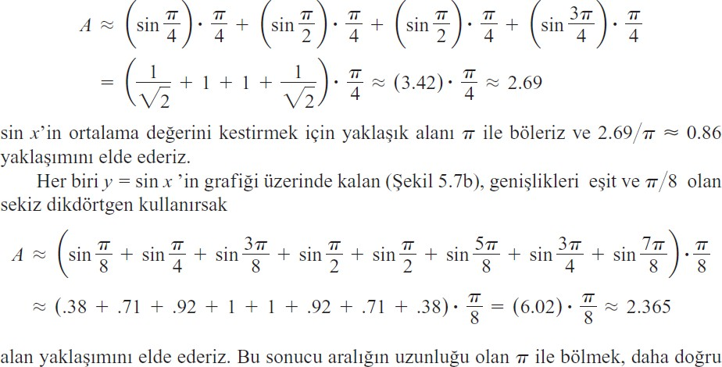
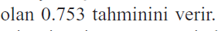

Slide 18
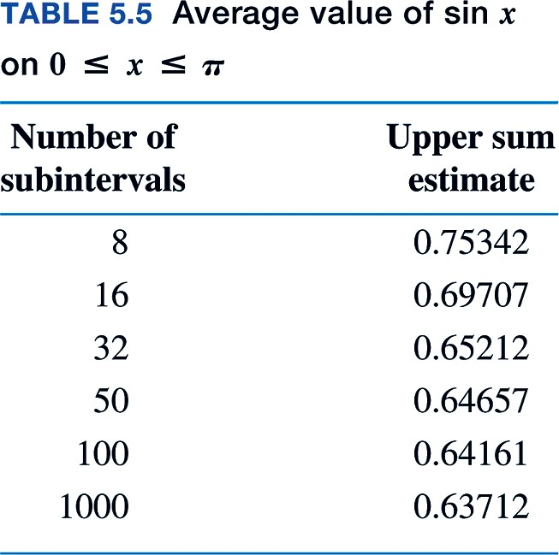

Slide 19
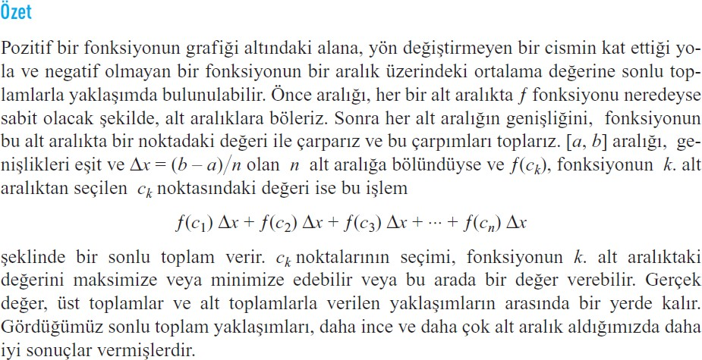

Slide 20
Bölüm 5.2
Sigma Gösterimi ve Sonlu Toplamların Limitleri

Slide 21
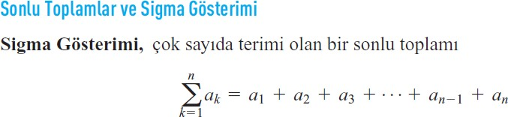
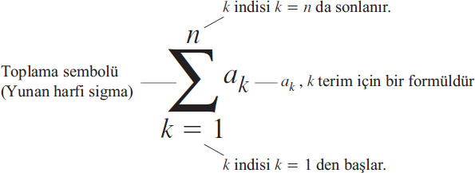

Slide 22
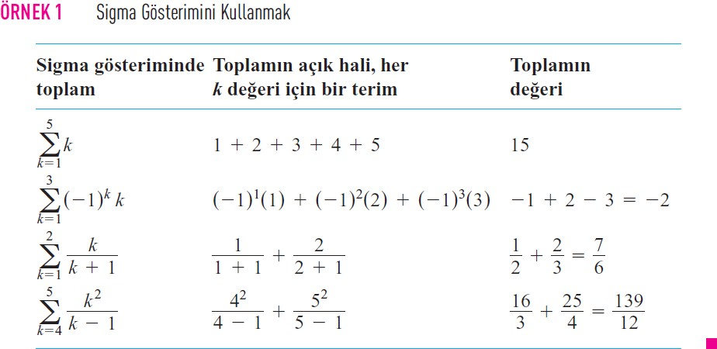

Slide 23
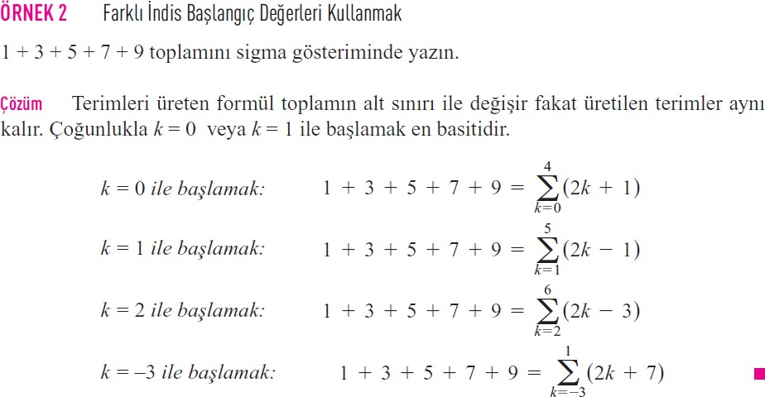

Slide 24
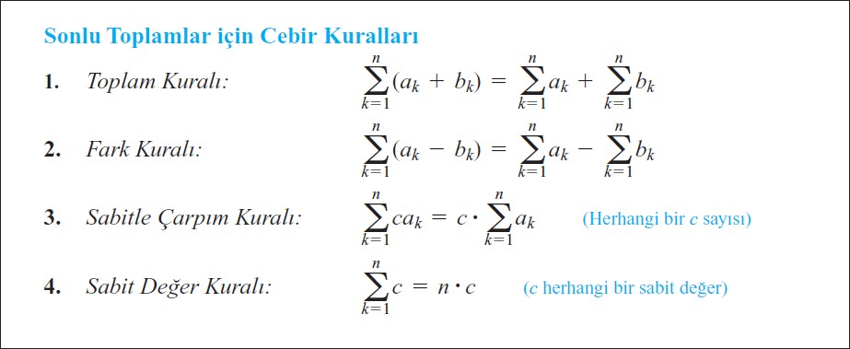

Slide 25
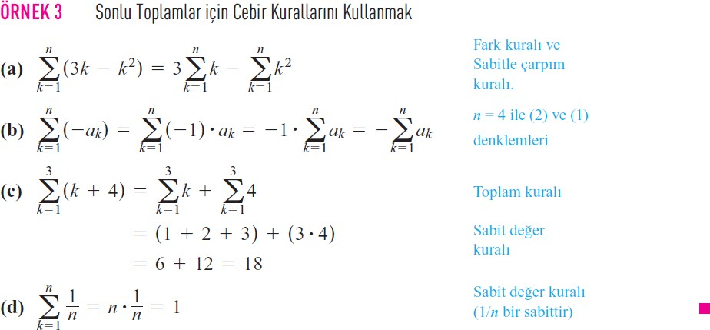

Slide 26
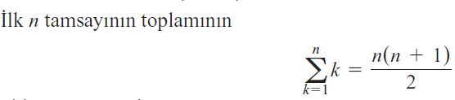
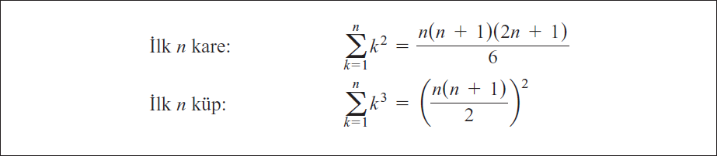

Slide 27
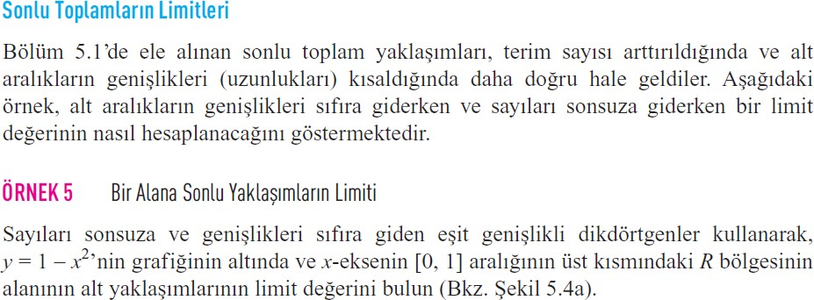

Slide 28
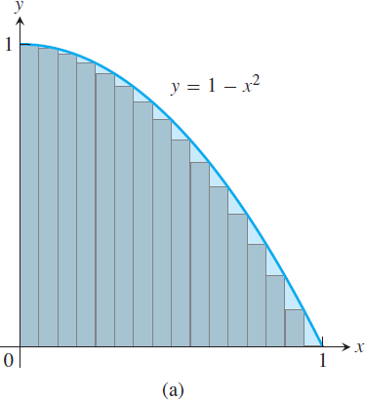

Slide 29
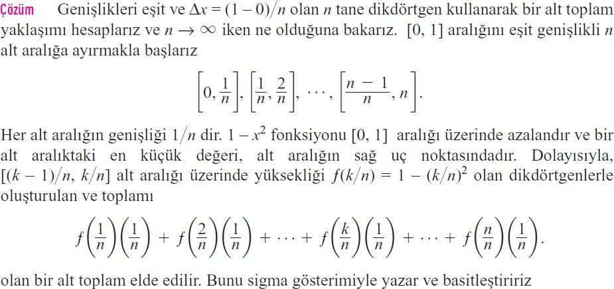

Slide 30
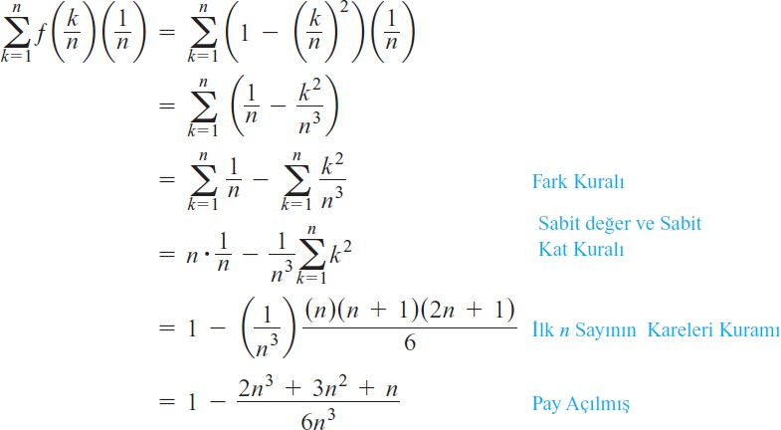

Slide 31
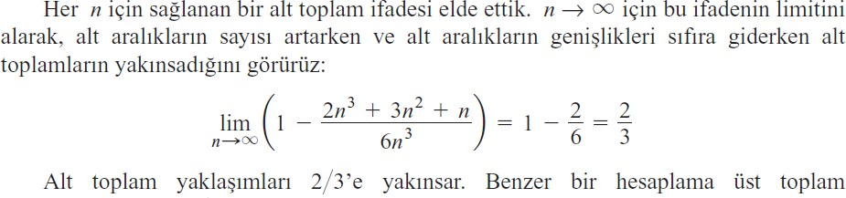

Slide 32
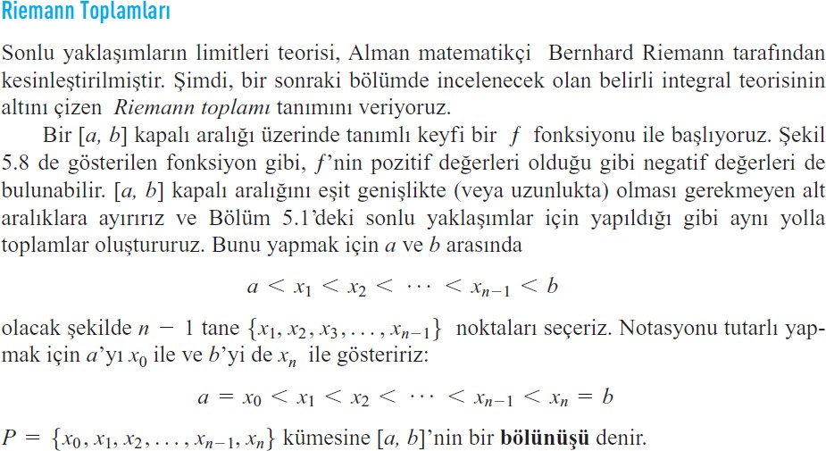

Slide 33
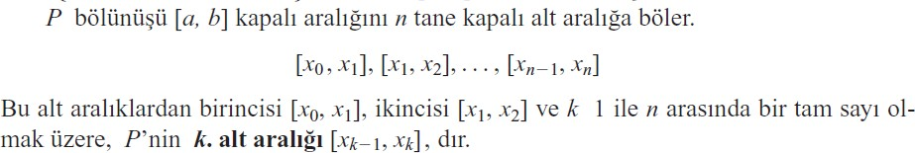
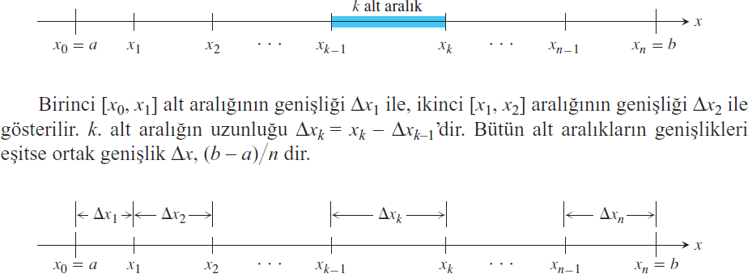

Slide 34
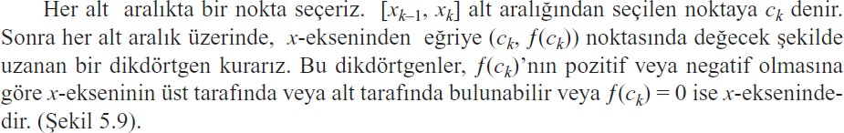
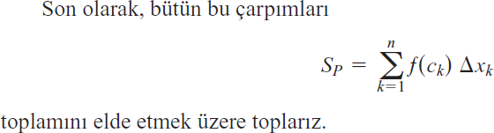

Slide 35
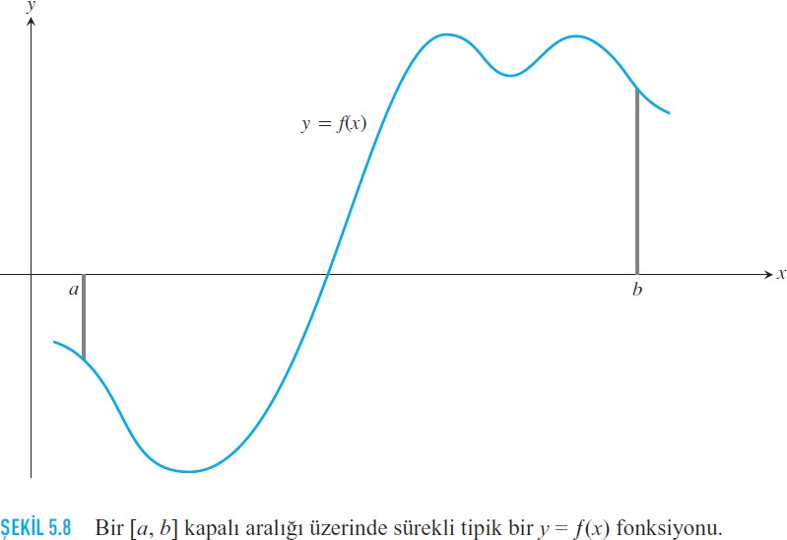

Slide 36
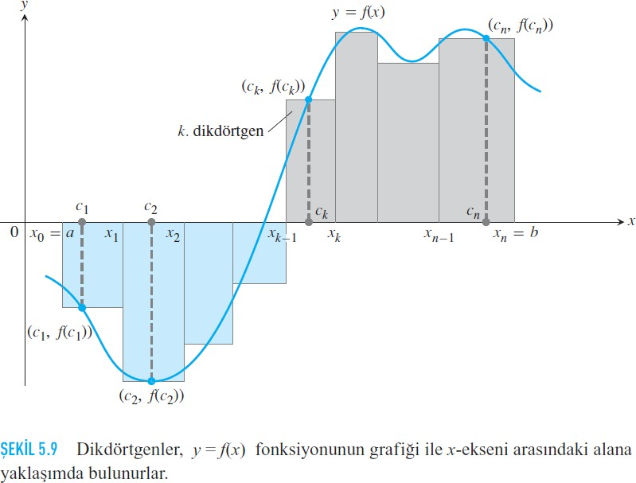

Slide 37
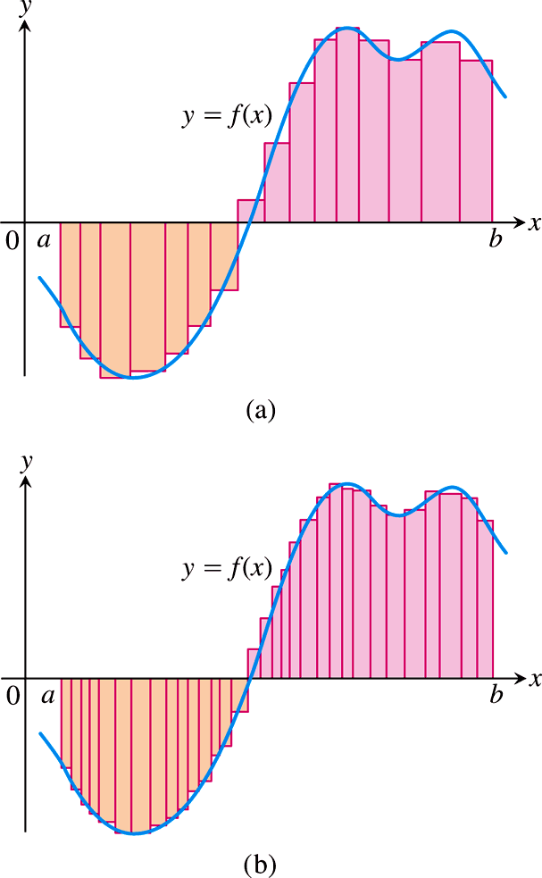
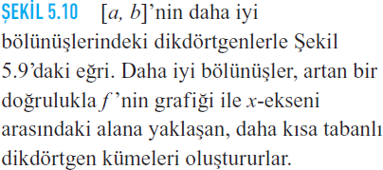

Slide 38
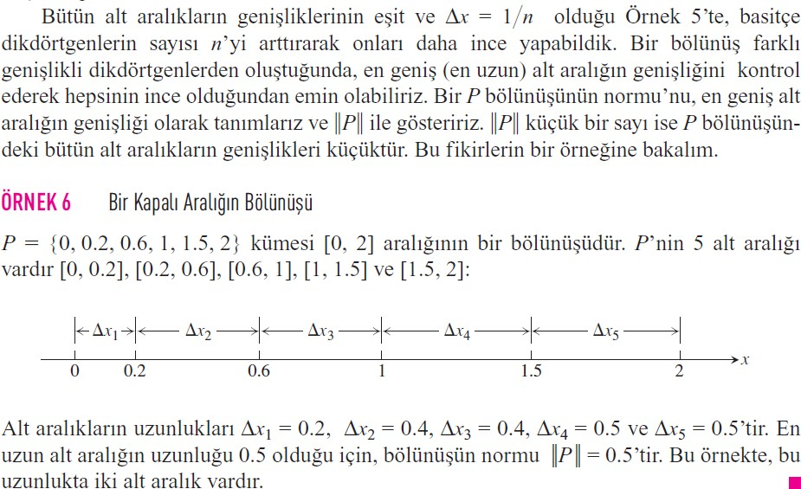

Slide 40
Bölüm 5.3
Belirli İntegral

Slide 41
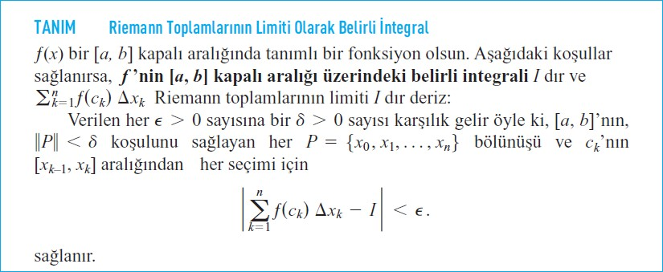
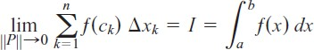

Slide 42
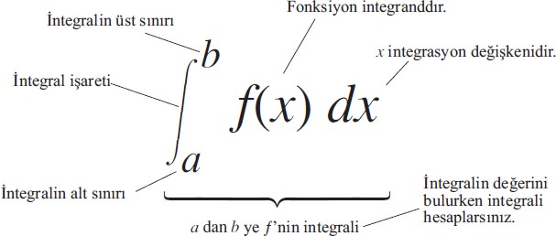

Slide 43





Slide 44


Slide 45


Slide 46


Slide 47


Slide 48


Slide 49



Slide 50


Slide 51



Slide 52



Slide 53


Slide 54


Slide 55
Bölüm 5.4
Analizin Temel Teoremi

Slide 56


Slide 57


Slide 58


Slide 59


Slide 60


Slide 61



Slide 62


Slide 63


Slide 64



Slide 65


Slide 66



Slide 67


Slide 68


Slide 69


Slide 70


Slide 71


Slide 72


Slide 73


Slide 74
Bölüm 5.5
Belirsiz İntegraller ve Dönüşüm Kuralı

Slide 75



Slide 76



Slide 77


Slide 78



Slide 79


Slide 80



Slide 81


Slide 82


Slide 83
Section 5.6
Değişken Dönüşümü ve Eğriler Arasındaki Alanlar

Slide 84


Slide 85


Slide 86


Slide 87


Slide 88


Slide 89


Slide 90


Slide 91


Slide 92


Slide 93


Slide 94


Slide 95



Slide 96



Slide 97


Slide 98



Slide 99



Slide 100



Slide 101


Slide 102


Slide 103


Slide 104


Slide 105


Slide 106


Slide 107



Slide 108


